Slide 1
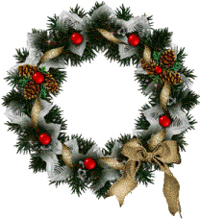
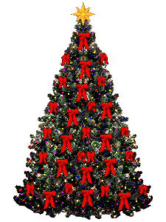
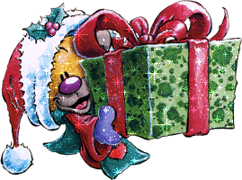
Новогодние обычаи и традиции

Slide 2
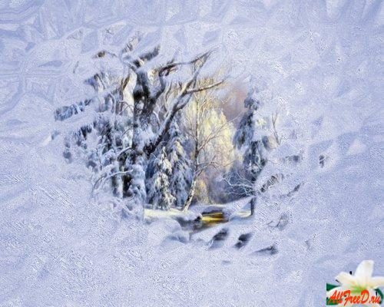
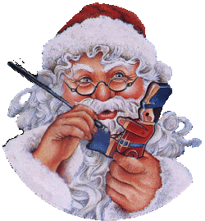
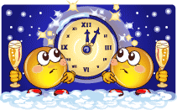
На календаре
1 января. В этот день, как известно, начинается Новый год. Во все времена и у всех народов наступление Нового года считалось праздником, но не всегда этот день приходился на 1 января.

Slide 3
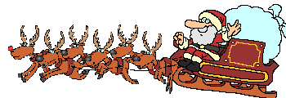
В Древнем Египте, например, Новый год праздновали в начале лета, во время разлива Нила.
В Древней Греции начало года приходилось на самый длинный день в году - 22 июня. А летоисчисление греки вели от знаменитых Олимпийских игр, которые устраивались в честь легендарного Геракла. Впервые календарь, в котором год начинался с 1 января, ввел римский император Юлий Цезарь.

Slide 4
В среднии века в Англии Новый год встречали с приходом весны - 1 марта.
Во Франции, во времена Великой Французской революции, Новый год праздновали 22 сентября - в день образования Республики.

Slide 5
В России в новогоднюю ночь по домам ходили ряженые дети и взрослые. Одетые в маски и шкуры животных, они пели, танцевали, посыпали пол зерном, желая хозяевам богатого урожая.
Праздновали Новый год в начале осени - 1 сентября. В 1700 году Петр Первый перенес празднование Нового года на 1 января, как это было принято во всех европейских странах.

Slide 6
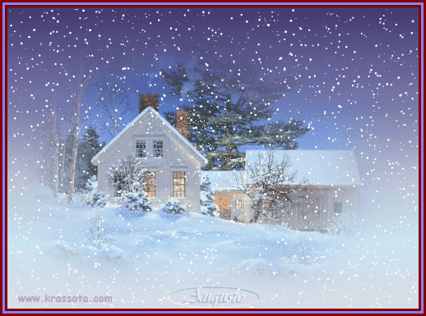
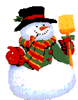
И в наши дни празднуют Новый год по-разному.

Slide 7
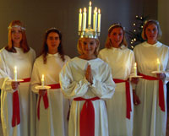
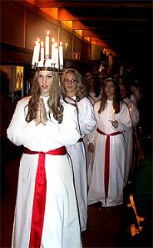
Швеция
Санкта Люсия, В чудном мерцаньи, В зимнюю ночь дари Света сиянье! Нас унося в мечтах, Словно на крыльях, Вспыхнет твоя свеча, Санкта-Люсия. В белом ты к нам вошла, Дева святая, О Рождестве Христа Напоминая. Нас унося в мечтах, Словно на крыльях, Вспыхнет твоя свеча, Санкта-Люсия.
Королева света Лючия

Slide 8
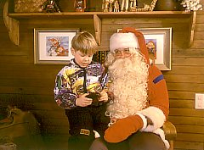
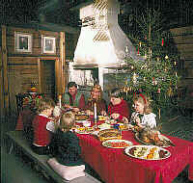
Финляндия
Финский Дед Мороз
Йоулупукки

Slide 9
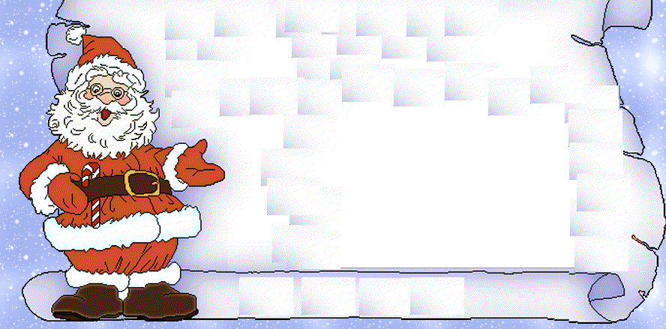
Франция
Накануне Рождества вечером дети наряжают елку и ждут прихода Пер Ноэля (на русский его имя переводится как Отец Рождества).
Новый год для французов — праздник, который справляют в компании друзей. Дарят друг другу обычно шоколад.

Slide 10
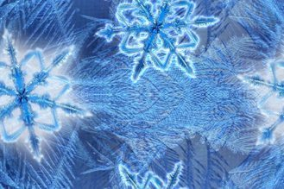
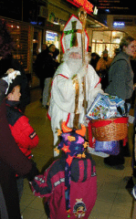
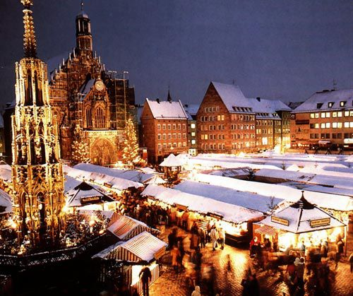
Чехия и Словакия
Святой Микулаш - это чешский Дед Мороз. Он приходит к детям в ночь с 5 на 6 декабря. Микулаш одет в длинную шубу, высокую шапку, в руках у него посох с закрученным в спираль верхом, за спиной - короб с подарками.
Микулаш

Slide 11
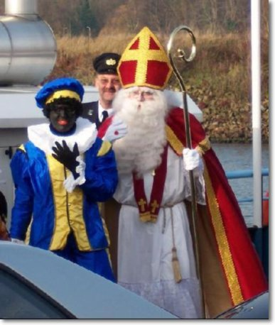
Голландия
Синтерклаас - так местные жители величают Деда Мороза - приезжает на лодке в последнюю субботу ноября вместе со своим помощником - Черным Петером. Дети верят, что Петер - испанец, который отшлепает всех непослушных мальчиков и девочек.
Синтерклаас

Slide 12
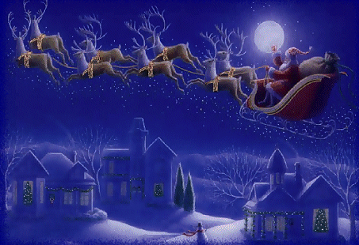
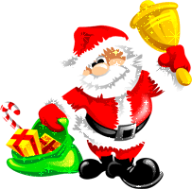
Германия
Санта Клаус появляется на ослике. Перед сном дети ставят на стол тарелку для подарков, которые им принесет Санта Клаус, а в башмаки кладут сено - угощение для его ослика.

Slide 13
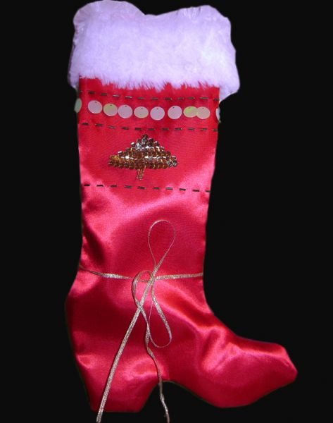
Венгрия
В Венгрии накануне Дня святого Николая дети ставят свои чисто вымытые ботинки на подоконник, и утром хорошие дети находят в них сладости, орехи и фрукты, и даже маленькие игрушки.

Slide 14
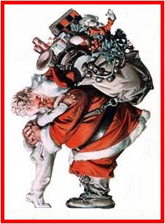
Италия
Баббо Натале
Фея Бефана

Slide 15
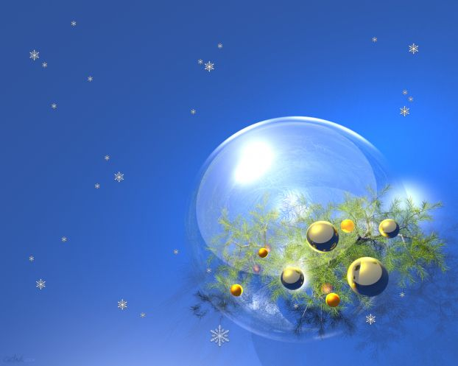
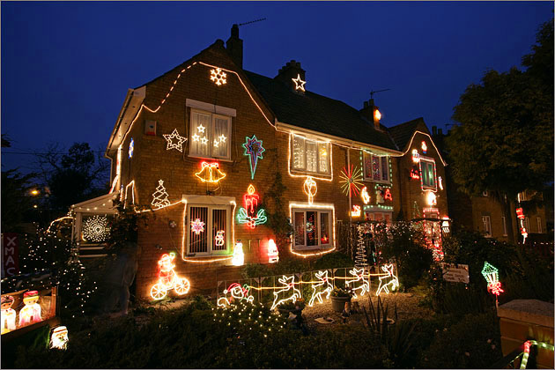
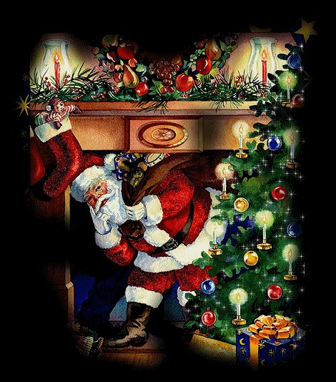
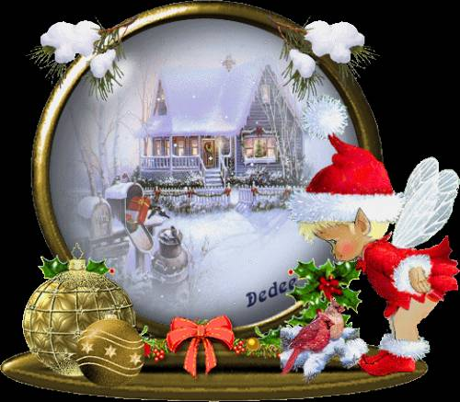
Англия
Деда Мороза зовут Санта Клаус.
В Англии возник обычай обмениваться к Новому году поздравительными открытками.
Первая новогодняя открытка была напечатана в Лондоне в 1843 году.

Slide 16
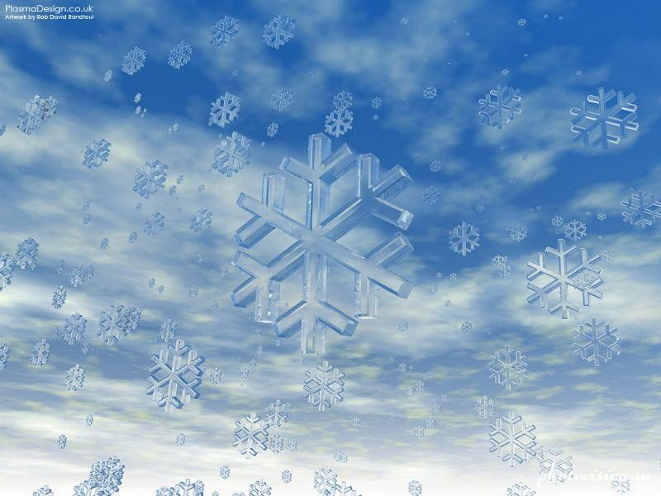
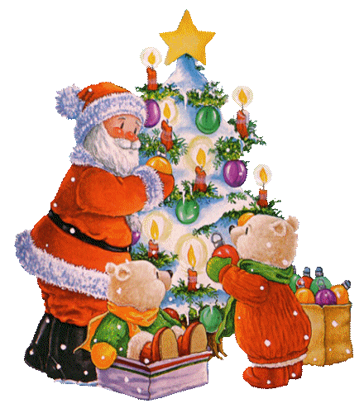
Шотландия
Старинный шотландский обычай также – это церемониальное поджигание бочки с дегтем, которую катят по улицам, сжигая, таким образом, старый год и возвещая приход нового.
В Шотландии Новый год называют Хогмани.

Slide 17
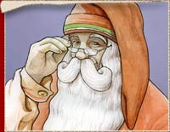
Ирландия
В Ирландии вечером накануне Нового года все открывают двери своих домов. Каждый, кто пожелает, может войти и будет желанным гостем. Его угостят и преподнесут стакан вина со словами: «За мир в этом доме и во всем мире!» На следующий день отмечается праздник дома. Интересна старинная ирландская традиция – дарить на счастье кусочек угля.

Slide 18
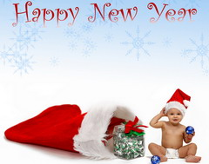
Япония
В Японии принято встречать Новый год в новой одежде. Считается, что это приносит здоровье и удачу.

Slide 19
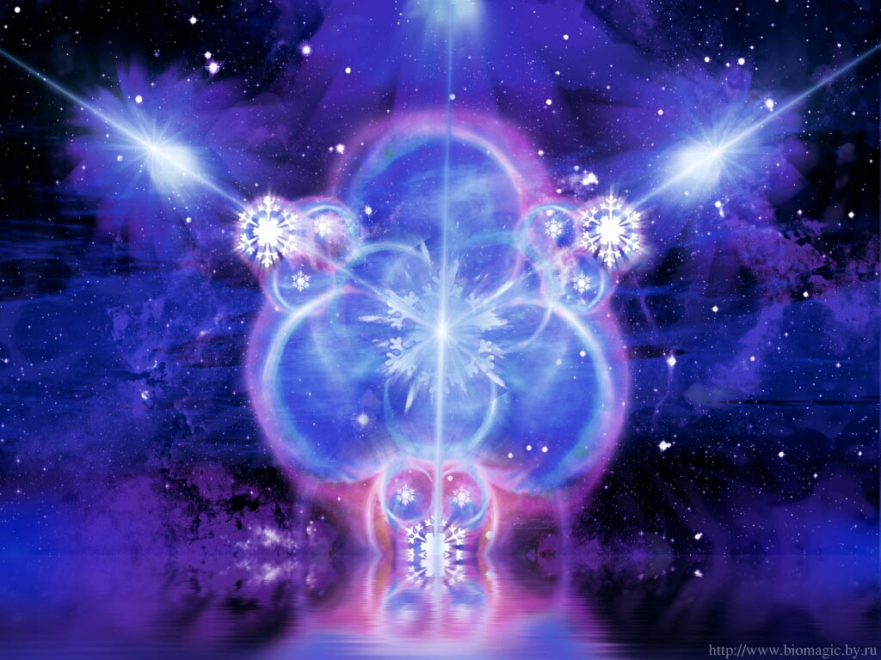
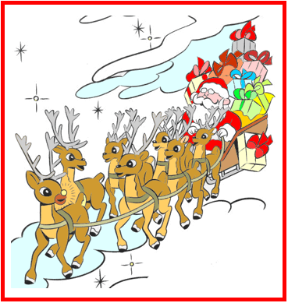
Китай, Индия
В Китае в новогоднюю ночь на улицах и площадях зажигают бесчисленное множество маленьких фонариков.
А в разных частях Индии Новый год отмечают в разное время года. В начале лета - праздник Лори. Дети заранее собирают у дома сухие ветки, солому, старые вещи. Вечером разжигают большие костры, вокруг которых танцуют и поют.

Slide 20
Непал, Вьетнам
Во Вьетнаме Новый год - это праздник дружбы. Встречают его вьетнамцы ночью, а с наступлением сумерек они разводят костры в парках, садах и на улицах. У костров собираются целыми семьями и на углях готовят особые лакомства из риса. В Новогоднюю ночь прощают все обиды и забывают все ссоры.
В Непале Новый год встречают с восходом солнца. Ночью, когда полная Луна, непальцы зажигают огромные костры и кидают в огонь ненужные вещи. На следующий день начинается Праздник красок, и тогда вся страна превращается в огромную радугу. Люди разрисовывают себе лица, руки, грудь необычным узором, а потом танцуют и поют песни на улицах.

Slide 21
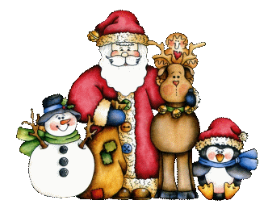
Бирма
Новый год в Бирме наступает
1 апреля.
Именно в это время здесь стоит знойная жара. Целую неделю люди с удовольствием поливают друг друга водой, идет новогодний праздник воды «тинджан».

Slide 22
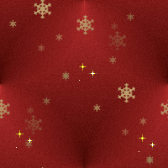
Израиль
Новый год здесь называют Рош ха-Шан и празднуют его первые два дня месяца Сентября.
Рош ха-Шана – годовщина сотворения мира и начало царствования Бога.
В этот день вновь подтверждается принятие Бога, как владыки.
Праздник Новый год - это день интесивных молитв и сдержанного веселья.

Slide 23
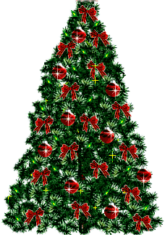
Эфиопия
11 сентября наступает Новый год в жаркой Эфиопи.
Он совпадает с окончанием больших дождей и началом сбора урожая. В новогоднюю ночь устраиваются праздничные шествия, веселые игры и гулянья, самые смелые соревнуются в прыжках через огонь.

Slide 24
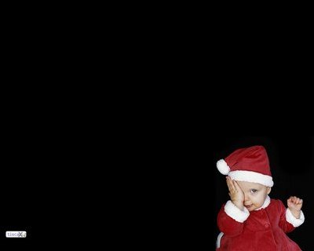
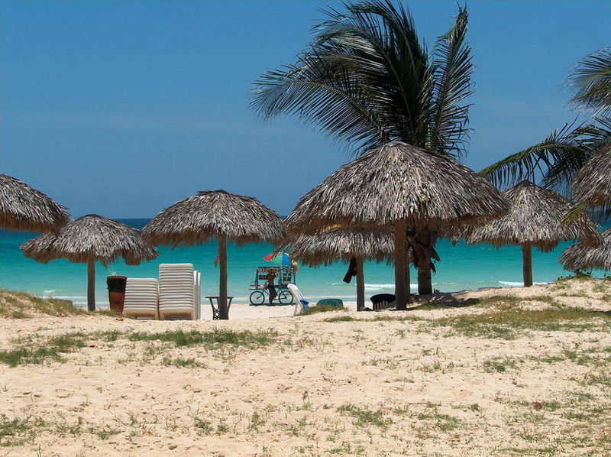
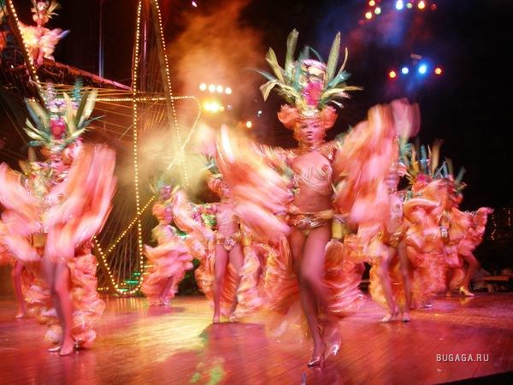
Куба
На Кубе детский новогодний праздник называется День Королей. Королей-волшебников, приносящих подарки детям, зовут Бальтасар, Гаспар и Мельчор.
Накануне дети пишут им письма, в которых рассказывают о своих заветных желаниях.

Slide 25
Панама, Афганистан
В Панаме в полночь, когда Новый год только начинается, звонят во все колокола, завывают сирены, гудят автомобили. Сами панамцы же - и дети, и взрослые - в это время громко кричат и стучат всем, что попадется им под руки. И весь этот шум для того, чтобы "задобрить" год, который наступает.
21 марта празднуют Новый год в Афганистане, называется этот праздник – Навруз. Это время начала сельскохозяйственных работ. Старейшина села проводит в поле первую борозду. В этот же день открываются веселые ярмарки, на которых выступают фокусники, канатоходцы, музыканты.

Slide 26
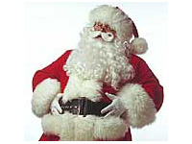
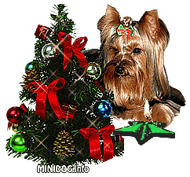
Имена Деда Мороза
Финляндия – Йоулупукки;
Франция – Пэр-Ноэль;
Италия – Баббо Натале;
Швеция – Йолотомтен или Юль Темтен;
Дания – (два деда) Юлеманден и Юлениссен;
Норвегия – Юлебукк;
Голландия – Синтерклаас;
Австрия – святой Сильвестр;
США – Санта Клаус;
Словакия – Ежишек;

Slide 27
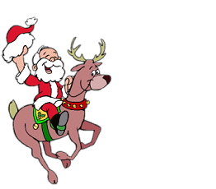
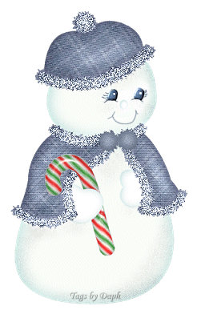
Имена Деда Мороза
Чехия, Польша – Микулаш;
Кипр – святой Василий;
Калмыкия – Зул (ездит верхом на осле);
Монголия – Увлин Увгун;
Камбоджа – где нет ни мороза, ни снега, ни зимы, провожает старый год и встречает новый - Дед Жар;
Япония – Одзи-сан;
Румыния – Мош Джарилэ;
Китай – Шань Дань Лаожен;
Узбекистан – Корбобо и Коргыз (снегурочка), «снежный дедушка» въезжает верхом на осле в сопровождении снегурочки бегущей у стремян.

Slide 28
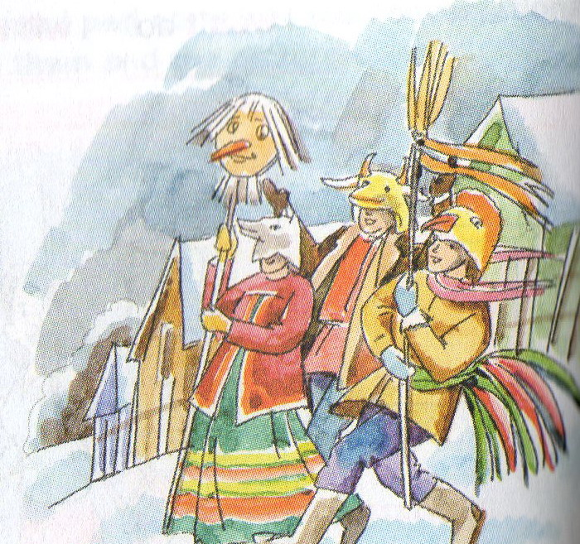
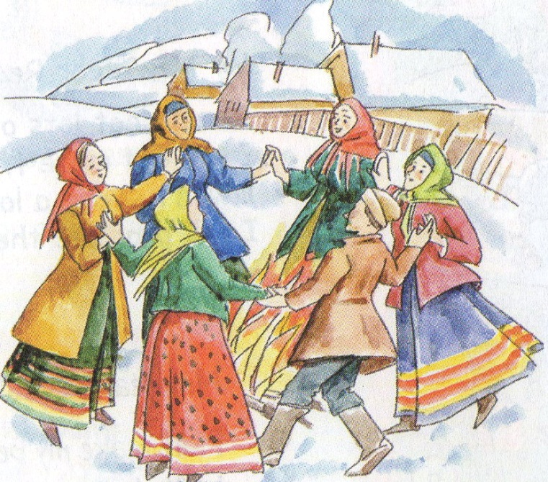
Пришли Святки: гаданья да колядки

Slide 29
В Святочные вечера, собираясь в одной из изб, девушки гадали на суженого.

Slide 30
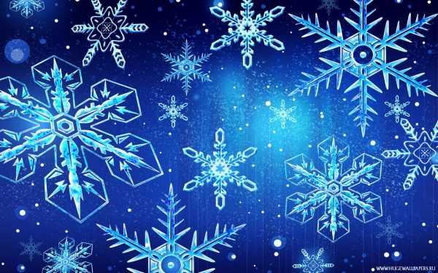
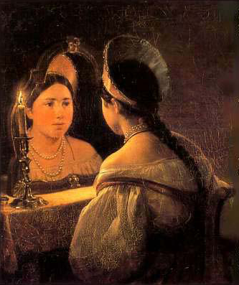
''Раз в крещенский вечерок…''
Раз в крещенский вечерок
Девушки гадали:
За ворота башмачок,
Сняв с ноги, бросали,
Снег пололи, под окном
Слушали, кормили
Святым курицу зерном,
Ярый воск топили.
В воду с чистою водой
Клали перстень золотой,
Серьги изумрудны,
Расстилали белый плат
И над чашей пели в лад
Песенки подблюдны.

Slide 31
Особенно популярными были святочные гадания (с 7 по 19 января). Святки – особое время. Издавна на святках широко и открыто занимаются тем, что православие считает за грех, – гаданием. Гадание – опасная игра, всегда есть риск встретиться с какой-нибудь нечистью. Но на святках риск значительно меньше – "Христос родился, и вся нечистая сила хвост поджала, крутится без толку, повредить не может…" Во время святок различают "святые вечера"(7–13 января) – для веселых, смешных гаданий. И "страшные вечера" (14–19 января) для опасных рискованных гаданий. Самыми верными считаются гадания на Васильев вечер – канун 14 января, то есть на Старый Новый год.

Slide 32
Счастливого Нового года!

Slide 33
СПАСИБО ЗА ВНИМАНИЕ!
Выполнила: Синяк Анастасия Петровна

